Slide 1
10035: Primary Arithmetic
★☆☆☆☆
題組：Problem Set Archive with Online Judge
題號：10035: Primary Arithmetic
解題者：陳昱維
解題日期：2023年2月16日
題意：給兩組數字，將其相加，計算總共有幾次進位。

Slide 2
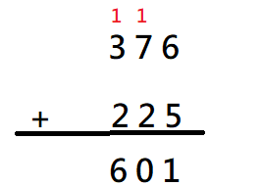
題意範例： 123 456 ➔ (579) No carry operation. 555 555 ➔ (1110) 3 carry operations. 594 123 ➔ (717) 1 carry operation. 376 225 ➔ (601) 2 carry operations.
解法：計算當前位數相加是否大於等於10。如果是，在下一位數相加時還要+1。
解法範例：
討論：
(1) 有多次輸入，count記得歸零
(2) 當前的進位會在下一位數+1，可能會導致下一位數進位

